Slide 1
Слайд 1
Муниципальное бюджетное образовательное учреждение
Городская гимназия города Димитровграда
Исследовательский проект
«ПАЛЕОНТОЛОГИЯ – НАУКА О ЗАГАДКАХ
ДРЕВНЕЙ ЖИЗНИ»
2017 год
Автор:
ученик 2 класса «Р» МБОУ Городская гимназия города Димитровграда Сорокин Павел Денисович
Руководитель:
учитель начальных классов Антонова Ольга Владимировна

Slide 2
Слайд 2
ПЛАН ПРЕЗЕНТАЦИИ
Наука палеонтология: как возникла, что
изучает ….……………………………………………….……... Слайд 3-5
2. Предки современных животных …………………. Слайд 6
3. Многообразие динозавров ……………………. Слайд 7-13
4. Находки палеонтологов на территории
России ………………………………….……………………..…. Слайд 14
5. Ундоровский палеонтологический
музей ………………………………….……………….……. Слайд 15-16
6. Я - палеонтолог ………………………………..…... Слайд 17-18
7. Выводы …………………………………………….…..…... Слайд 19

Slide 3
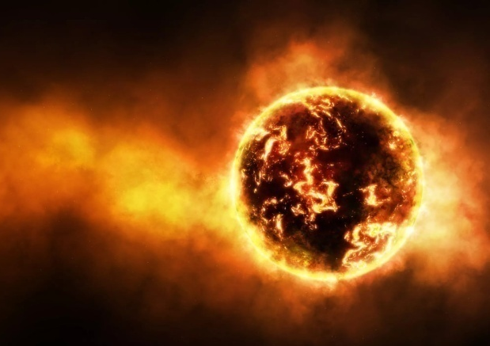
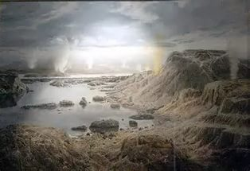
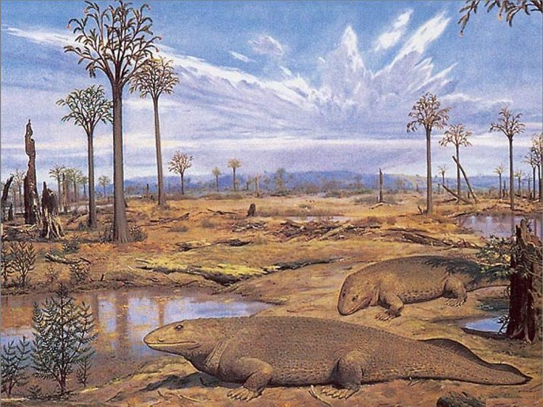
Слайд 3
Наша планета Земля не всегда была такой, какой мы привыкли ее видеть. Совсем давно она была похожа на раскаленный шар, потом она остыла и на ней появились океаны и части суши. Затем на Земле зародилась жизнь. Сначала это были крошечные организмы, но со временем они усложнялись и появились различные растения и животные.
Об этом стало известно, когда люди начали находить и исследовать окаменевшие кости и отпечатки. Так возникла наука ПАЛЕОНТОЛОГИЯ.

Slide 4
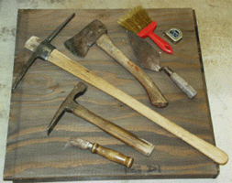
Слайд 4
Палеонтология – наука об ископаемых останках животных и растений.
Палеонтологи ищут древние останки, с помощью которых они узнают о далеком прошлом: какой была Земля, какие животные и растения раньше населяли нашу планету.

Slide 5
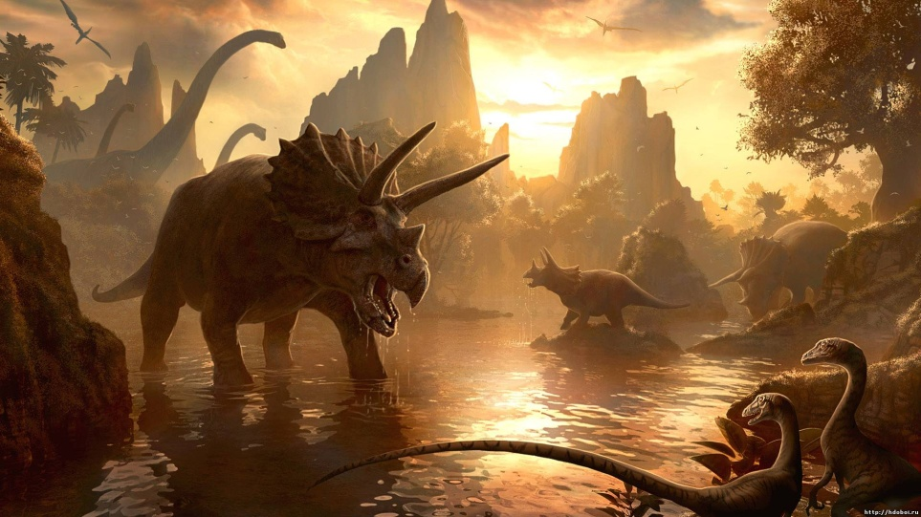
Слайд 5
Свои находки учёные внимательно рассматривают, разглядывают под микроскопом, изучают и исследуют.
Изучая останки, можно узнать, как выглядело найденное животное, чем питалось, какой образ жизни вело.
  Открытия палеонтологов
  помогают разгадать
  загадки, которые таит в себе мир в далеком прошлом.

Slide 6
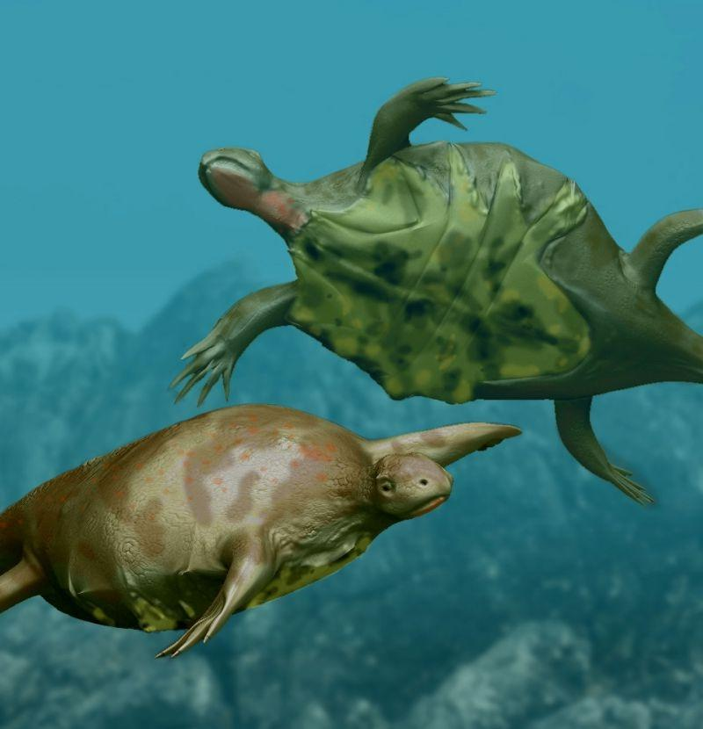
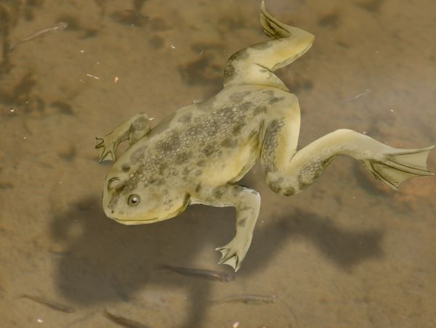
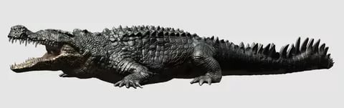
Слайд 6
Оказывается, все современные растения и животные произошли от своих далеких предков, живших тысячи и миллионы лет назад.
Некоторые современные животные очень похожи на своих древнейших родственников: например, древняя лягушка, которая называется палеобатрах.
Древняя черепаха – одонтохелис – также очень напоминает современную черепаху.
И древний крокодил – дейнозух – тоже выглядит как крокодил из нашего времени.

Slide 7
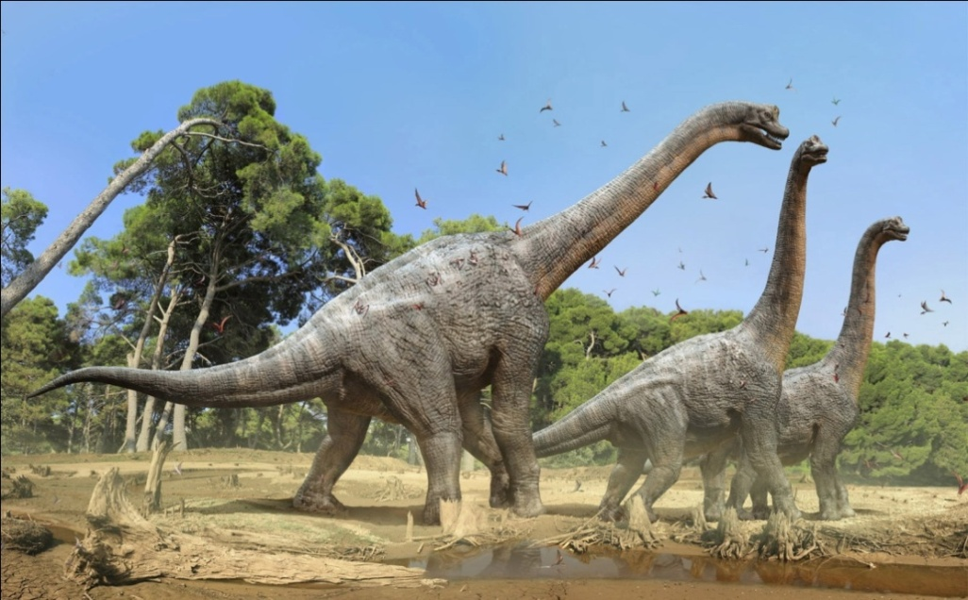
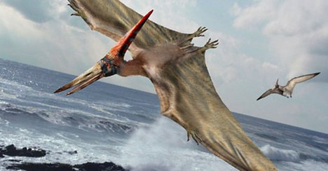
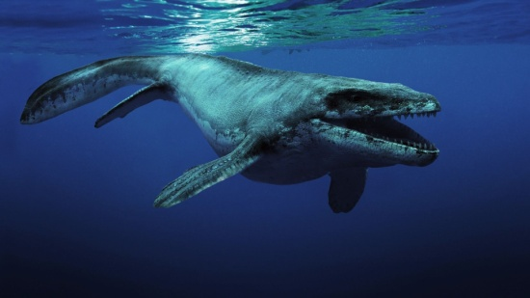
Слайд 7
Однако раньше существовали животные, совсем не похожие на настоящих.
Это динозавры –
древние рептилии,
которые господствовали
на Земле на протяжении
150 миллионов лет.
Слово «динозавр» означает
«ужасный ящер».
Но не все динозавры были похожи на современных ящериц: некоторые умели летать и больше напоминали птиц, некоторые жили в море.

Slide 8
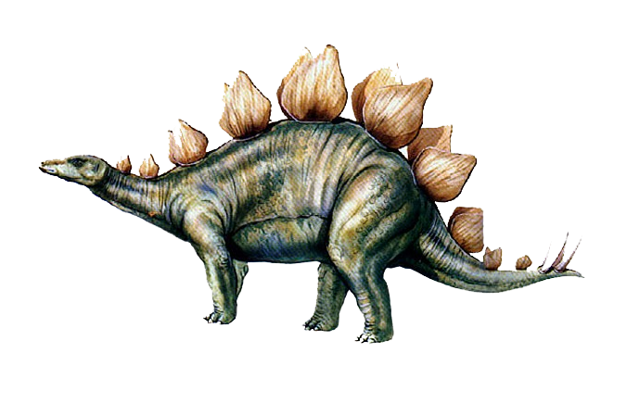
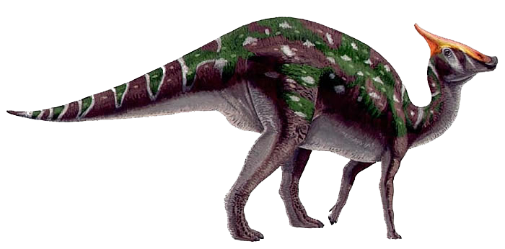
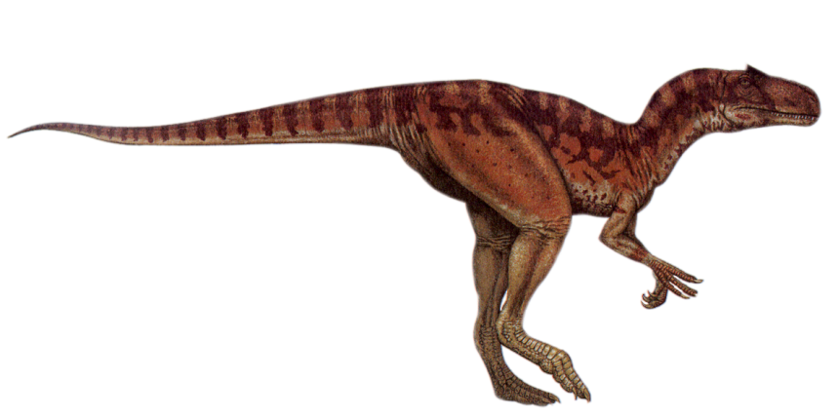
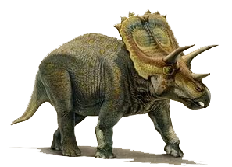
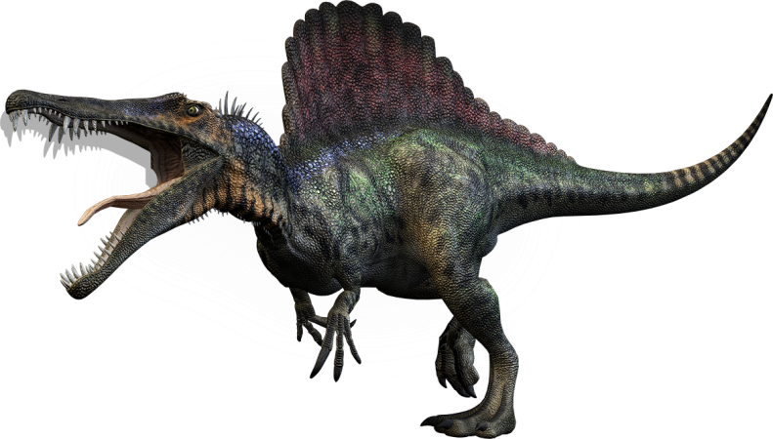
Слайд 8
Питались динозавры тоже по-разному: одни были травоядными, другие – плотоядными, а третьи - всеядными. Тело многих динозавров было покрыто толстым панцирем, который их защищал. У некоторых видов были рога или пластины на спине.

Slide 9
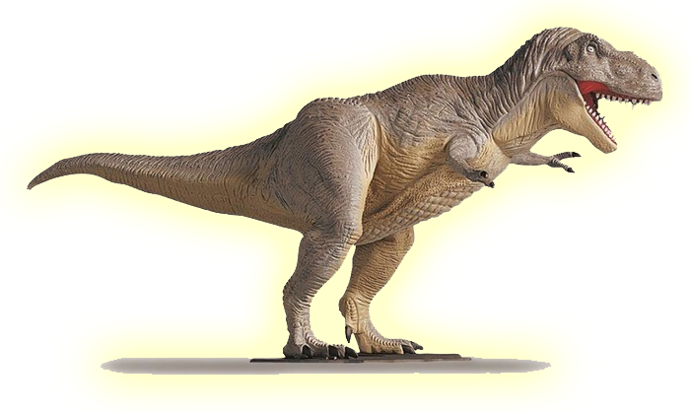
Слайд 9
Самым известным среди динозавров является тираннозавр. Этот крупный хищник ходил на двух ногах, а его передние лапы были совсем маленькие. Голова тираннозавра была огромного размера – больше метра! Тираннозавр обладал очень хорошим нюхом и зрением – он видел на расстоянии 4 с половиной километра!

Slide 10
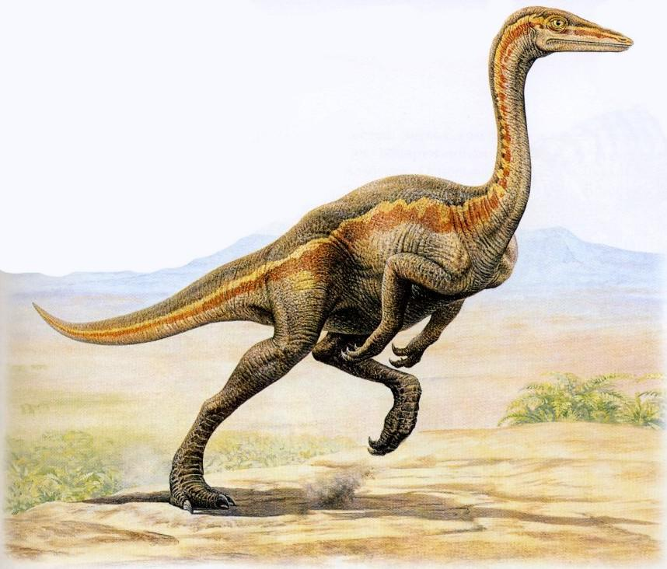
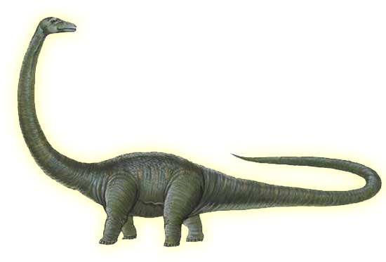
Слайд 10
Самыми быстрыми динозаврами были орнитомимы. Они были похожи на страусов и развивали скорость больше 40 км/ч!
А самыми большими динозаврами были аргентинозавры. Их вес достигал 73 тонн!

Slide 11
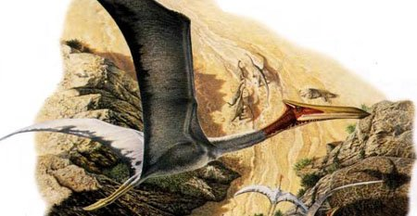
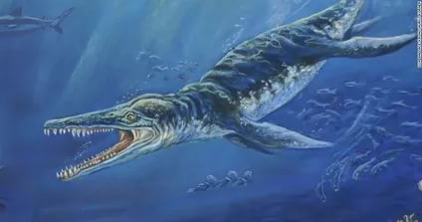
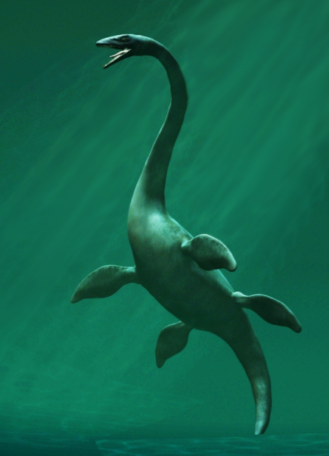
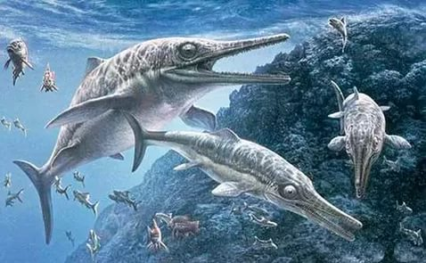
Слайд 11
Кетцалькоатль
считается самым крупным крылатым динозавром.
Размах его крыльев достигал 12 метров.
Многие динозавры обитали в воде: например, плиозавры, ихтиозавры, эласмозавры.

Slide 12
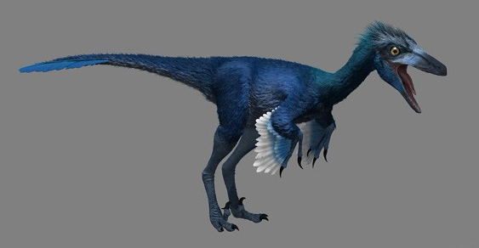
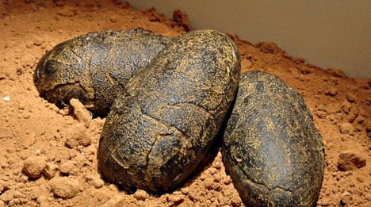
Слайд 12
На северном полюсе жили северные троодоны – самые умные из динозавров.
У них были перья, которые
помогали сохранить тепло,
и большие глаза для охоты
в темноте.
Все динозавры откладывали яйца, из которых на свет появлялись детёныши. Длина самого крупного яйца, найденного в Китае, составляла
45 сантиметров!
Многие динозавры строили
гнезда и высиживали
потомство.

Slide 13
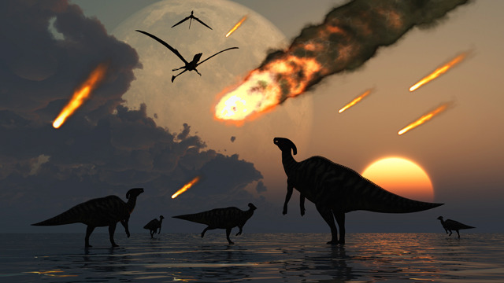
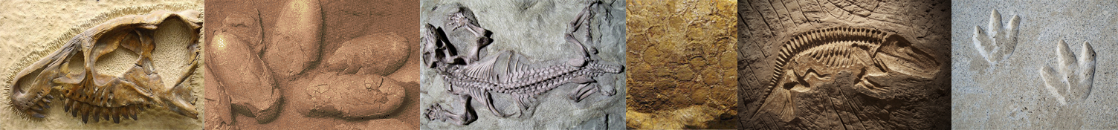
Слайд 13
Однако все динозавры вымерли примерно 65 миллионов лет назад. Ученые предполагают,
что на Землю упал огромный
метеорит, что привело к сильному
изменению климата, в котором
динозавры не смогли выжить…
Все, что осталось от них, это окаменевшие кости и яйца, отпечатки ног, кожи и перьев…
Именно благодаря этим останкам палеонтологи накопили так много информации о животных, которых никто никогда не видел!

Slide 14
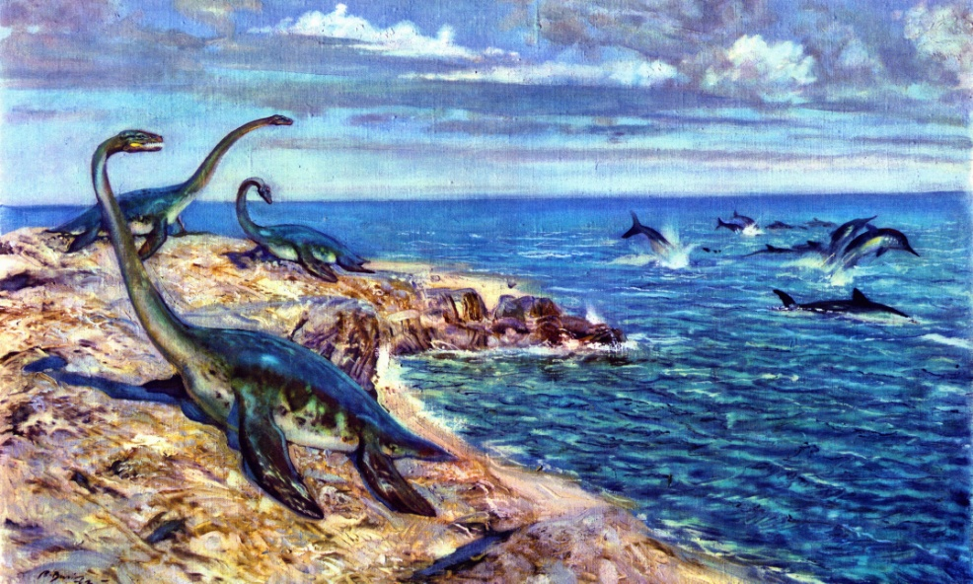
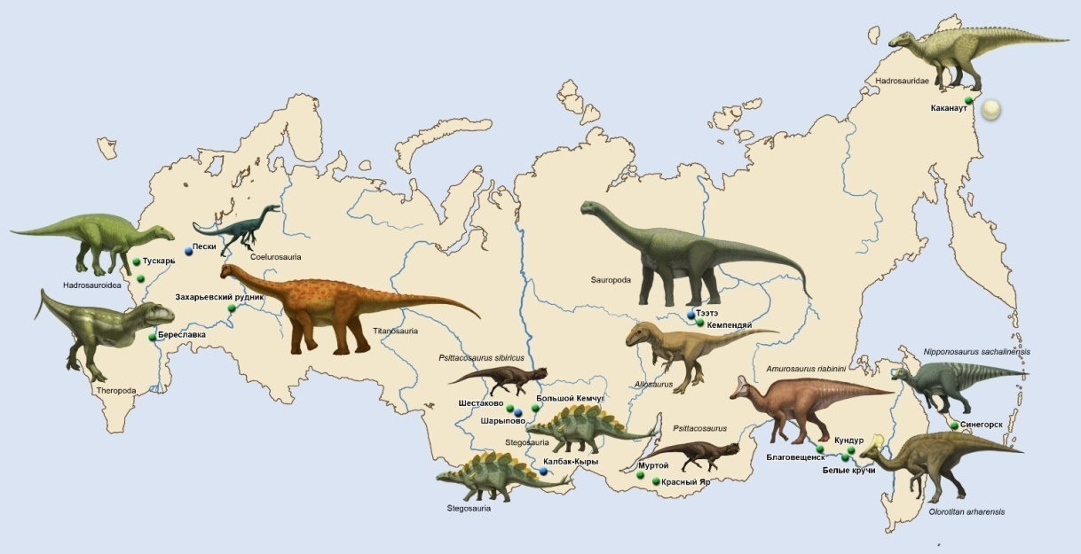
Слайд 14
Останки динозавров были найдены по всему миру, даже в Антарктиде.
На территории России раньше были мелкие моря. Из-за этого кости динозавров почти не сохранились.
Но все же палеонтологам удалось обнаружить окаменелые останки разных видов динозавров.

Slide 15
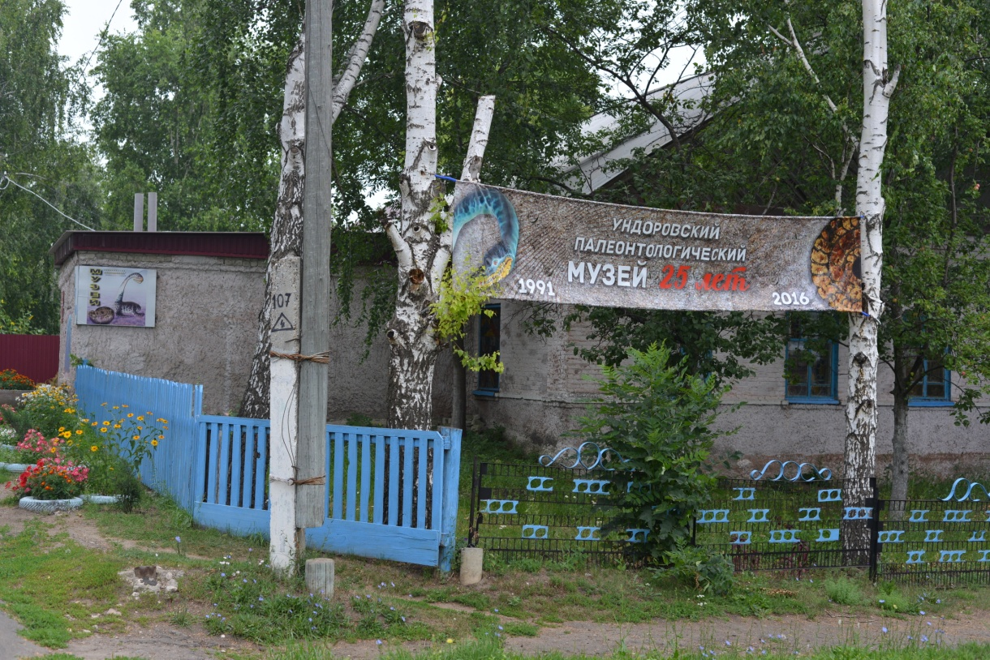
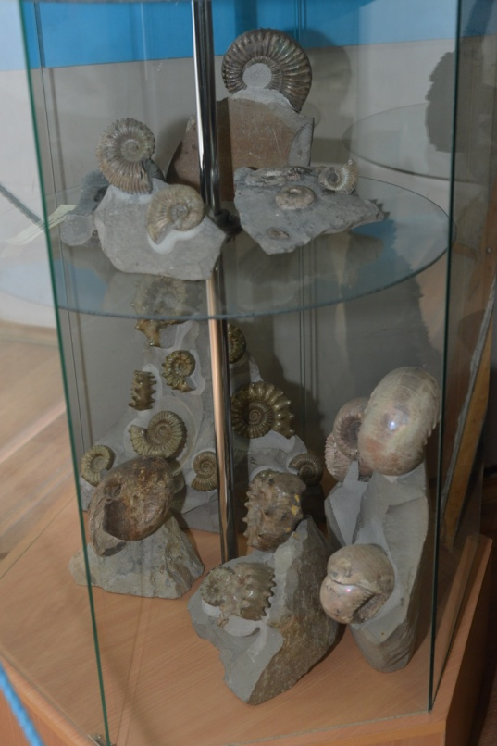
Слайд 15
На территории нашей Ульяновской области в селе Ундоры палеонтологи обнаружили останки многих древних животных, в том числе динозавров. Была собрана целая коллекция удивительных находок и создан Ундоровский палеонтологический музей.
В этом музее я побывал со своей семьей прошлым летом.

Slide 16
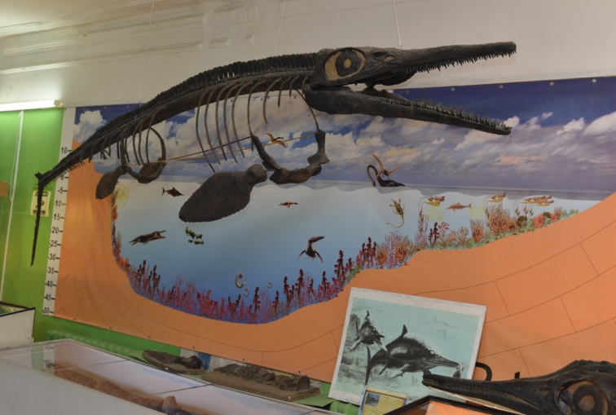
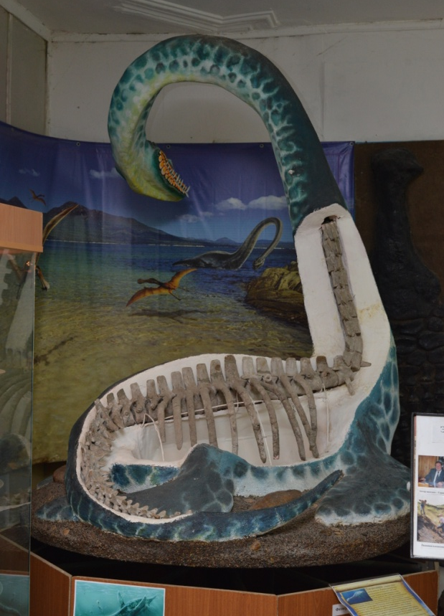
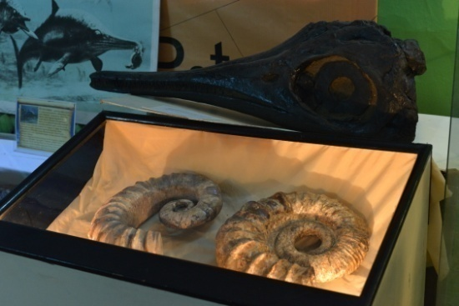
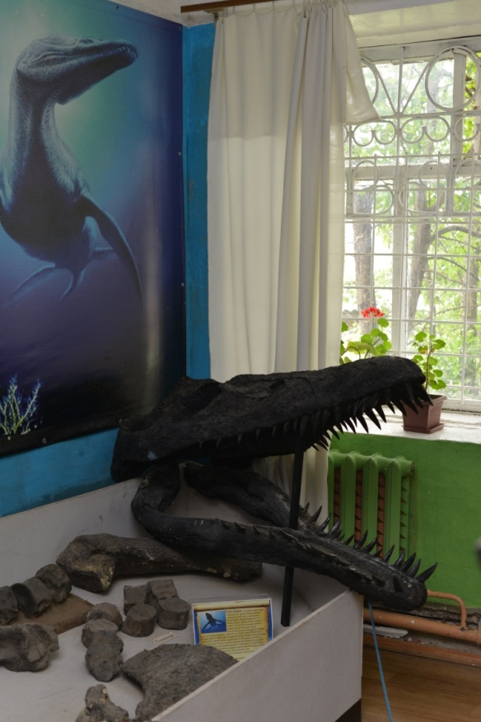
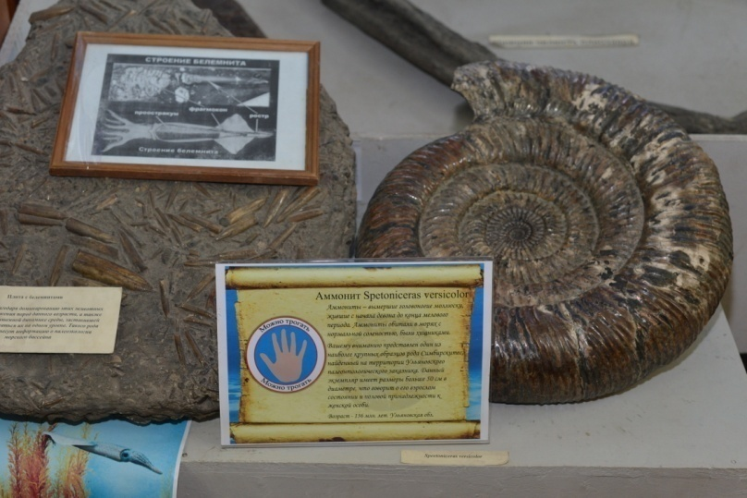
Слайд 16
В музее можно увидеть окаменевшие останки эласмозавра, плиозавра, ихтиозавра, кости и зубы мамонтов, а также раковины морских животных – аммонитов и белемнитов.

Slide 17
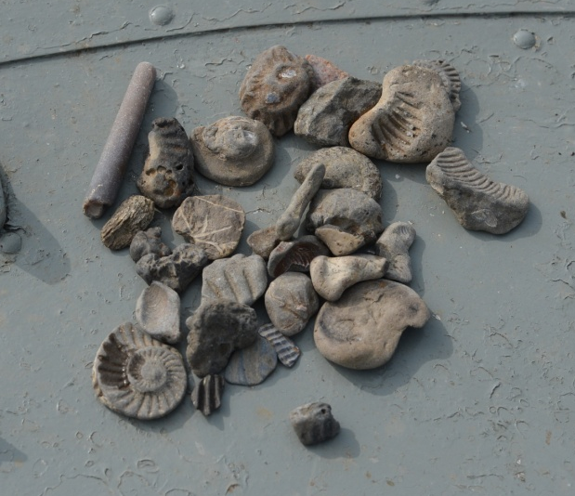
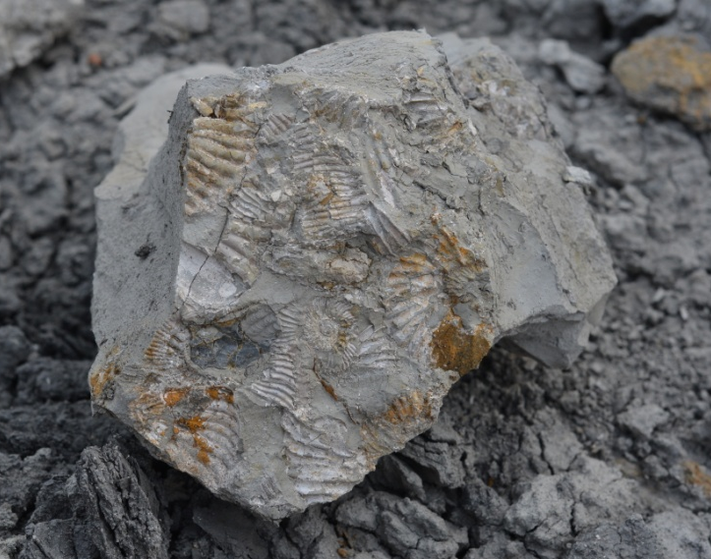
Слайд 17
На берегу Волги мне самому удалось найти останки аммонитов и белемнитов. Свои находки я предлагаю вашему вниманию.

Slide 18
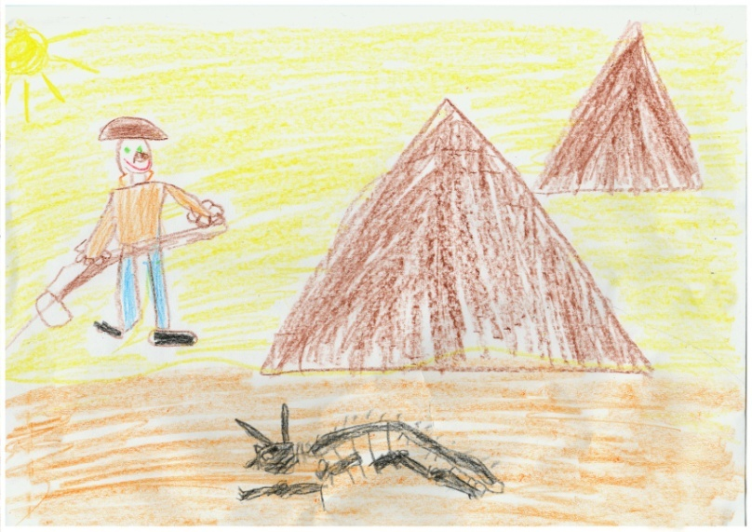
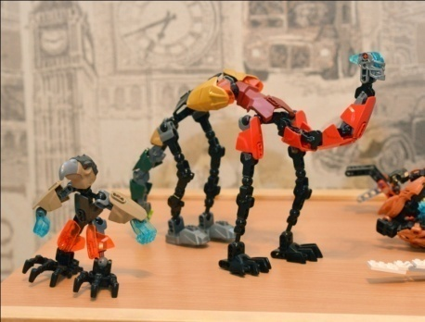
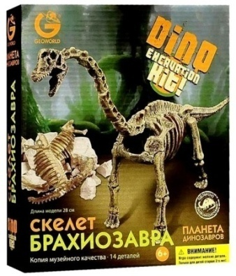
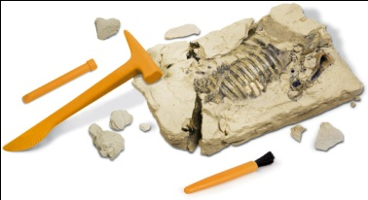
Слайд 18
Когда я ходил в садик, я мечтал стать палеонтологом. Я лепил динозавров из пластилина, конструировал их из деталей «Лего», читал книги, рисовал раскопки, посещал выставки.
Мне даже подарили игровой набор палеонтолога!
С помощью специальных орудий я должен был откопать останки брахиозавра и собрать его так, чтобы получился скелет.

Slide 19
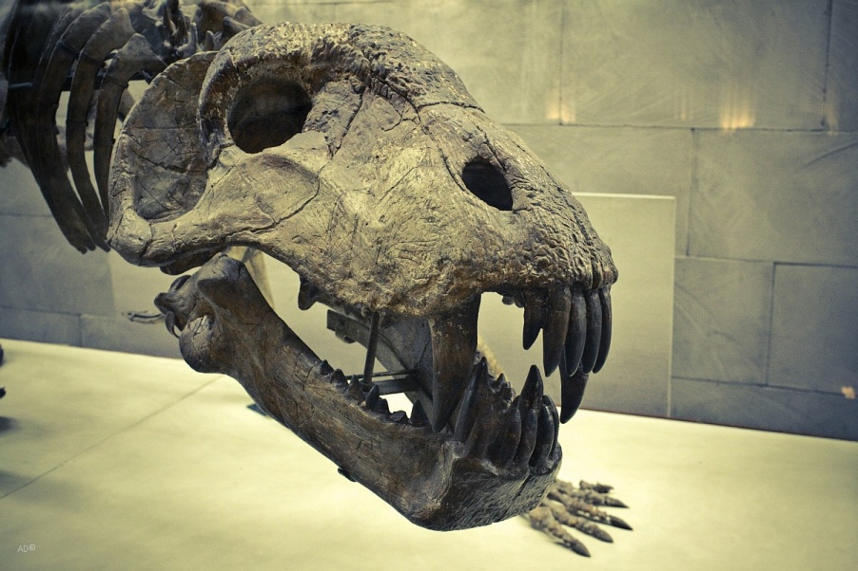
Слайд 19
Итак, палеонтология – это удивительная наука, которая открывает нам тайны прошлого.
Палеонтологи нашли много окаменевших костей и отпечатков, изучили их и показали нам, какой была жизнь на нашей планете миллионы лет назад.
В нашем родном краю тоже было совершено много замечательных находок останков древних животных.
Палеонтология учит нас любить и понимать природу, заботиться о ней и беречь ее. В жизни столько всего интересного и удивительного, что собственные открытия может делать каждый!
Спасибо за внимание!

